Slide 1
Slayer Of Sword
Console Project
플밍3기 박희권

Slide 2
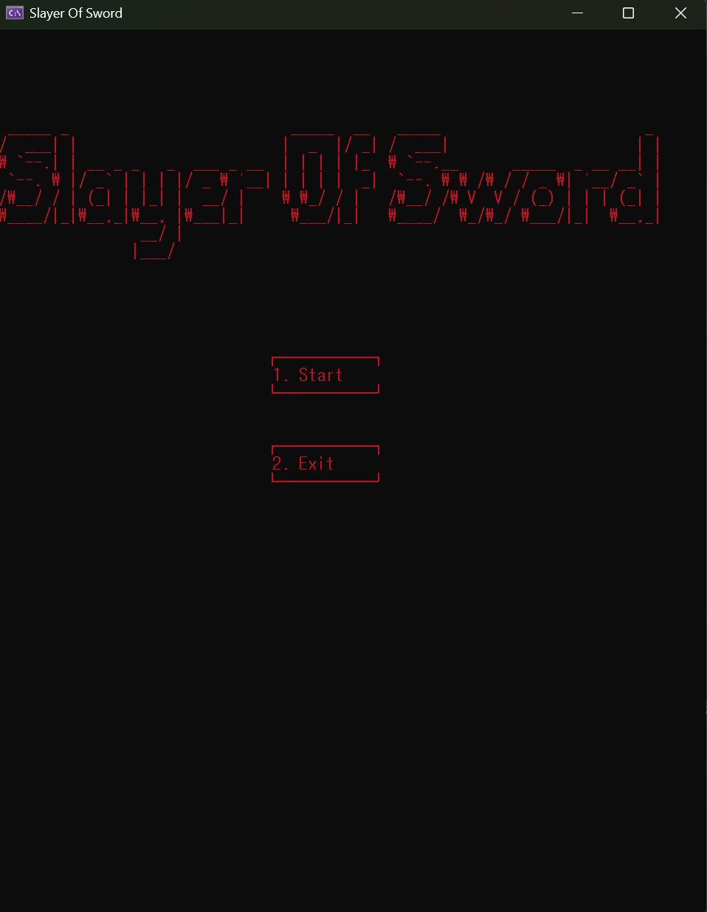
1.소개
Slayer Of Sword
턴제 RPG
검의 용사 컨셉
턴제 RPG 방식으로 몬스터와 배틀로 골드나 아이템을 얻고 플레이어를
강하게 키워내는 게임입니다 . 캐릭터 컨셉은 검을 쓰는 캐릭터를
너무 좋아해서 검의 슬레이어로 지정하였고 게임 분위기는 좀 어두운 분위기로 만들었습니다

Slide 3
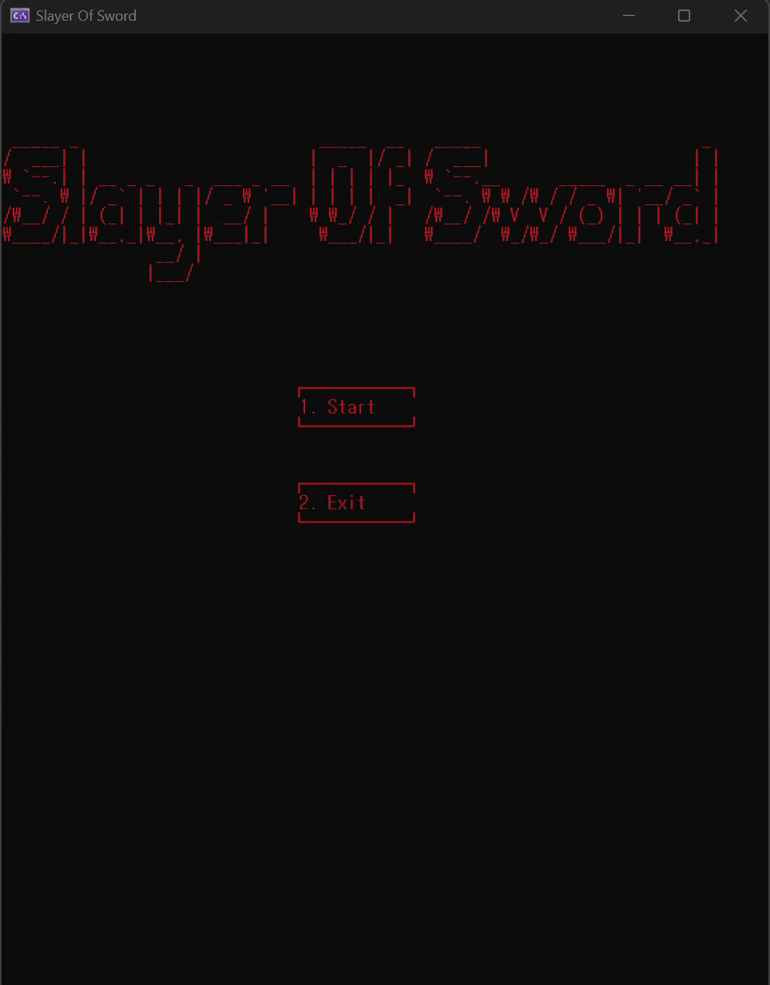
2.시연영상
설명
게임 시작 -> 플레이어 생성 ->인벤토리 확인->고블린과의 전투
회복소에서 Hp/Mp 회복 ->인벤토리에서 아이템교체 ->구울과의 전투->게임종료
*구현했으나 보여지지않은 부분
몬스터를 잡으면 골드외에 일정확률로 몬스터가 지닌 아이템이 드랍됩니다 ex)Goblin 에게선 LongSword(NormalWeapon) 과 IronMale(NoramlArmor)
※게임BGM이 있습니다 소리가 클수도 있으니 주의하세요

Slide 4
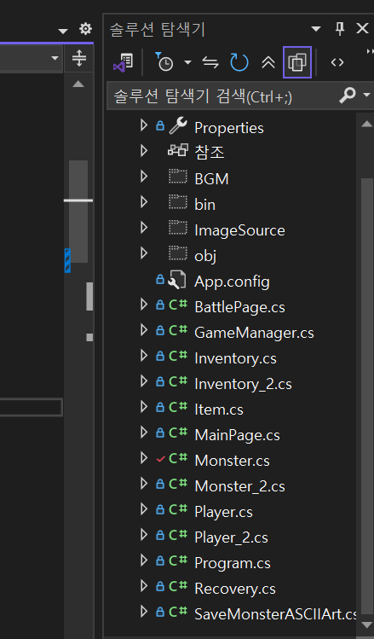
3.클래스 분할 및 기준 내역
Player.cs
Player.cs: 플레이어 생성,플레이어 정보 출력 , 플레이어 능력치 업데이트 , 생성자를 통한 플레이어 기본능력치 할당
Player_2.cs:플레이어의 스킬할당과 스킬사용 메서드를 정의
Player.cs
Player_2.cs
*partial
Monster.cs
Slayer Of Sword 에서 몬스터는 총6마리로 3마리씩 나누었고 Monster.cs : 몬스터의 대사출력 , 보상출력 메서드
Monster_2.cs: 몬스터 생성하는 메서드와 마지막몬스터의 2페이즈를 정의
Monster.cs
Monster_2.cs
*partial
유통 전략
Inventory.cs
Inventory_2.cs
*partial
Inventory.cs :아이템등급에 따른 색 지정하는 메서드 , 인벤토리 창 출력해주는 메서드 , 장비장착 메서드 Inventory_2.cs:장비 제거 메서드
프로모션 전략
BattlePage.cs
몬스터 리스트 출력 , 몬스터 선택 , 몬스터 전투기능

Slide 5
3.클래스 분할 및 기준 내역
Player.cs
콘솔 사이즈, 타이틀 지정 / 메뉴 이동 기능 , 로딩
게임 BGM 재생
GameManager.cs
무기와 방어구 생성 , 무기의 경우 특수무기 종류 2종 설정
Item.cs
Monster.cs
MainPage.cs
게임실행시 메인페이지 출력
Recovery.cs
힐링스테이션 , 캐릭터 Hp,Mp 골드지불하여 전체회복
유통 전략
SaveMonsterASCIIArt.cs
몬스터의 아스키아트 저장
프로모션 전략

Slide 6
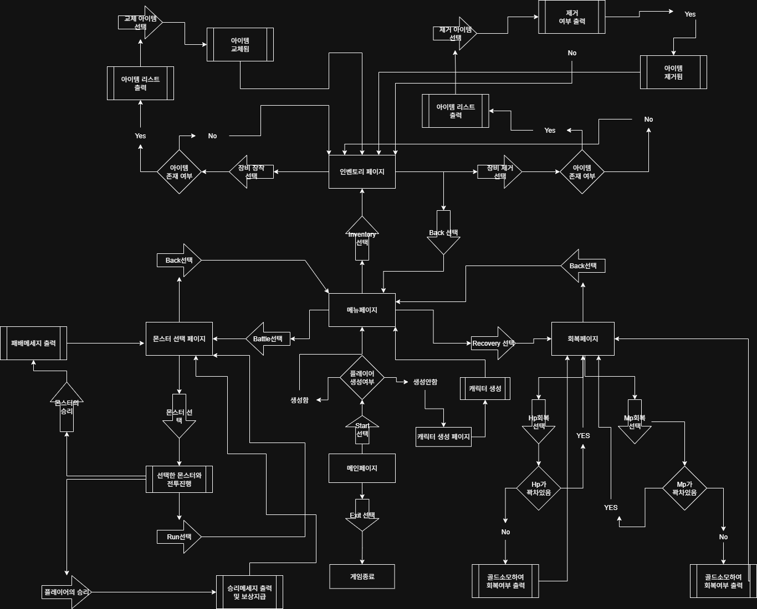
4.플로우 차트

Slide 7
5.핵심 구현 사항
1.메뉴 페이지에서 메뉴를 선택하여 넘어갈때 제네릭을사용해 열거형 리스트를 받아
사용자가 입력한 키와 맞는 열거형의 페이지로 넘어가게 하였음
2.기존 플레이어의 스킬은 3가지이지만 유니크이상의 무기를 착용하면 사용할 수 있는 스킬이 1가지 늘어나고 레전드무기 착용시 스킬이 2가지 늘어나고 몬스터의 방어력을 0으로 만든다 (인터페이스와 상속을 활용)
3.List와 index를 활용하여 인벤토리 구현 - 장비 장착과 장비 제거를 구현하였음

Slide 8
Thank You
플밍3기 박희권

